Slide 1
Situācija
un iespējamie pasākumi inflācijas seku mazināšanai
2022.gada rudens

Slide 2
PATĒRIŅA CENAS
Saskaņotais patēriņa cenu indekss ES valstīs
2015.gads = 100
2

Slide 3
PATĒRIŅA CENAS
Patēriņa cenu pārmaiņas
pret iepriekšējā gada atbilstošo periodu, procentos
3

Slide 4
PATĒRIŅA CENAS
Preces un pakalpojumi ar lielāko ietekmi patēriņa cenu izmaiņās
ieguldījums 12 mēnešu izmaiņās, procentpunktos
4

Slide 5
PATĒRIŅA CENAS
Preces un pakalpojumi ar lielāko ietekmi patēriņa cenu izmaiņās
ieguldījums 12 mēnešu izmaiņās 2022.gada augustā, procentpunktos
5

Slide 6
mājsaimniecību izdevumi
MĀJSAIMNIECĪBU IZDEVUMI UZ VIENU MĀJSAIMNIECĪBAS LOCEKLI MĒNESĪ
2019.gadā, euro
Datu avots: CSB
Notes:
2019.gadā Latvijā rīcībā esošie ienākumi vidēji uz vienu iedzīvotāju mēnesī bija 422,95 euro. Rīcībā esošais ienākums ievērojami atšķiras, gan salīdzinot pa pilsētām (453,51 euro) un lauku teritorijām (356,37 euro), gan Rīgas (520,63), gan pa kvintilēm (visu sabiedrību sadala piecās daļās un skatās katras piektdaļas vidējos rādītājus, attiecīgi 235.65 euro trūcīgākajiem 20% sabiedrības un 756.87 euro turīgākajiem 20% sabiedrības), atkarībā no katras grupas iespējām atšķiras arī patēriņa paradumi un proporcijas, cik lielu ienākumu daļu katra iedzīvotāju grupa tērē kādām izdevumu pozīcijām.
2019.gadā trūcīgākie 20% sabiedrības transportam tērēja 22,95 euro jeb 9,7% no saviem kopējiem izdevumiem, salīdzinot ar turīgākajiem 20%, kas transportam tērēja 134,30 euro jeb 17,7% no kopējiem izdevumiem.
Atbalstam ir jābūt mērķētam, lai efektīvi izlietotu valsts budžeta līdzekļus un neradītu papildu spiedienu uz inflāciju.
Degvielas cenu kāpumam būs ietekme arī uz citām cenām, tostarp it īpaši pārtikas cenām, tādējādi mazinot iedzīvotāju pirktspēju, kas savukārt sekmēs maznodrošināto iedzīvotāju īpatsvara kāpumu. Automašīnas un degvielu pamatā izmanto ļoti turīgi vai vidēji turīgi cilvēki, tādējādi, lai mērķētāk atbalstītu mazāk turīgos iedzīvotājus, labāk būtu atbalstu novirzīt sabiedriskā transporta cenu mazināšanai nevis mazināt degvielas nodokļu likmes, no kā lielākie ieguvēji būs turīgākā sabiedrības daļa.

Slide 7
mājsaimniecību izdevumi
MĀJSAIMNIECĪBU IZDEVUMI UZ MĀJSAIMNIECĪBU AR VIDĒJI 2,3 LOCEKĻIEM, MĒNESĪ
2019.gadā, euro
Datu avots: CSB
Notes:
2019.gadā Latvijā rīcībā esošie ienākumi vidēji uz vienu iedzīvotāju mēnesī bija 422,95 euro. Rīcībā esošais ienākums ievērojami atšķiras, gan salīdzinot pa pilsētām (453,51 euro) un lauku teritorijām (356,37 euro), gan Rīgas (520,63), gan pa kvintilēm (visu sabiedrību sadala piecās daļās un skatās katras piektdaļas vidējos rādītājus, attiecīgi 235.65 euro trūcīgākajiem 20% sabiedrības un 756.87 euro turīgākajiem 20% sabiedrības), atkarībā no katras grupas iespējām atšķiras arī patēriņa paradumi un proporcijas, cik lielu ienākumu daļu katra iedzīvotāju grupa tērē kādām izdevumu pozīcijām.
2019.gadā trūcīgākie 20% sabiedrības transportam tērēja 22,95 euro jeb 9,7% no saviem kopējiem izdevumiem, salīdzinot ar turīgākajiem 20%, kas transportam tērēja 134,30 euro jeb 17,7% no kopējiem izdevumiem.
Atbalstam ir jābūt mērķētam, lai efektīvi izlietotu valsts budžeta līdzekļus un neradītu papildu spiedienu uz inflāciju.
Degvielas cenu kāpumam būs ietekme arī uz citām cenām, tostarp it īpaši pārtikas cenām, tādējādi mazinot iedzīvotāju pirktspēju, kas savukārt sekmēs maznodrošināto iedzīvotāju īpatsvara kāpumu. Automašīnas un degvielu pamatā izmanto ļoti turīgi vai vidēji turīgi cilvēki, tādējādi, lai mērķētāk atbalstītu mazāk turīgos iedzīvotājus, labāk būtu atbalstu novirzīt sabiedriskā transporta cenu mazināšanai nevis mazināt degvielas nodokļu likmes, no kā lielākie ieguvēji būs turīgākā sabiedrības daļa.

Slide 8
Zemākais nepieciešamais un rīcībā esošais ienākums
Zemākais nepieciešamais neto ienākums, EUR |  |  |  | Rīcībā esošais ienākums, EUR
 | 2010 | 2015 | 2020 | 2010 | 2015 | 2020
Pavisam | 366.42 | 482.71 | 560.72 | 212.86 | 386.91 | 582.82
kvintile | 261.23 | 339.12 | 422.29 | 70.42 | 135.15 | 203.13
2. kvintile | 321.02 | 406.94 | 478.81 | 141.95 | 245.13 | 353.45
3. kvintile | 352.42 | 459.36 | 531.53 | 181.73 | 317.36 | 483.28
4. kvintile | 403.19 | 532.05 | 624.36 | 249.68 | 449.16 | 679.63
5. kvintile | 529.68 | 718.26 | 784.31 | 469.26 | 847.02 | 1290.15
Datu avots: CSB

Slide 9
Rezerve rīcībā esošajam ienākumam, mēnesī
Rezerve uz vienu mājsaimniecības locekli mēnesī, EUR
 | 2010 | 2015 | 2020
Pavisam | -153.56 | -95.80 | 22.10
kvintile | -190.81 | -203.97 | -219.16
2. kvintile | -179.07 | -161.81 | -125.36
3. kvintile | -170.69 | -142.00 | -48.25
4. kvintile | -153.51 | -82.89 | 55.27
5. kvintile | -60.42 | 128.76 | 505.84
mājsaimniecība ~ 2,3 cilvēki
2020
50.83
-504.07
-288.33
-110.98
127.12
1163.43
Datu avots: CSB
Notes:
Vidējais mājsaimniecības lielums: 2,3 cilvēki

Slide 10
Izdevumi uz vienu mājsaimniecības locekli atpūtai un kultūrai, euro
+ 2010. – 2019. mājsaimniecību izdevumi atpūtai un kultūrai ir dubultojušies visās kvintilēs, kas liecina par labklājības pieaugumu valstī.
- Vēl aizvien ir ievērojamas atšķirības starp trūcīgākajiem 20% sabiedrības (13.54 eur) un turīgākajiem 20% sabiedrības (78.23 eur), kas liecina par sociālo nevienlīdzību
No kopējiem mājsaimniecību izdevumiem atpūtai un kultūrai 7% tērē trūcīgākie 20% sabiedrības, savukārt 43% tērē turīgākā sabiedrības daļa.
Samazinot PVN atpūtas un kultūras pasākumiem, gandrīz puse jeb 43% no ieguvuma būs turīgākajiem 20% sabiedrības
Datu avots: CSB

Slide 11
Izdevumi uz vienu mājsaimniecības locekli pārtikai un bezalkoholiskajiem dzērieniem, euro
+ 2010. – 2019. mājsaimniecību izdevumi pārtikai un bezalkoholiskajiem dzērieniem ir pieauguši visās kvintilēs, kas liecina par labklājības pieaugumu valstī.
- Ir vērojamas atšķirības starp trūcīgākajiem 20% sabiedrības (74.29 eur) un turīgākajiem 20% sabiedrības (129.15 eur), kas liecina par sociālo nevienlīdzību
No kopējiem mājsaimniecību izdevumiem pārtikai un bezalkoholiskajiem dzērieniem 15% tērē trūcīgākie 20% sabiedrības, savukārt 26% tērē turīgākā sabiedrības daļa.
Samazinot PVN pārtikai un bezalkoholiskajiem dzērieniem, ieguvums būs līdzsvarotāks visai sabiedrībai.
Datu avots: CSB

Slide 12
Izdevumi uz vienu mājsaimniecības locekli Restorāniem un viesnīcām, euro
+ 2010. – 2019. mājsaimniecību izdevumi restorāniem un viesnīcām ir pieauguši visās kvintilēs, piekam straujāk tieši turīgākai sabiedrības daļai.
- Ir vērojamas atšķirības starp trūcīgākajiem 20% sabiedrības (6.97 eur) un turīgākajiem 20% sabiedrības (62.15 eur), kas liecina par sociālo nevienlīdzību
No kopējiem mājsaimniecību izdevumiem restorāniem un viesnīcām 6% tērē trūcīgākie 20% sabiedrības, savukārt 51% tērē turīgākā sabiedrības daļa.
Samazinot PVN restorāniem un viesnīcām, pārliecinoši lielākais ieguvums būs turīgākajiem 20% sabiedrības.
Datu avots: CSB

Slide 13
Izdevumi uz vienu mājsaimniecības locekli Mājoklim, ūdenim, elektroenerģijai, gāzei un citam kurināmajam, euro
+ 2010. – 2019. mājsaimniecību izdevumi restorāniem un viesnīcām ir pieauguši visās kvintilēs.
- Ir vērojamas atšķirības starp trūcīgākajiem 20% sabiedrības (42.59 eur) un turīgākajiem 20% sabiedrības (95.03 eur)
No kopējiem mājsaimniecību izdevumiem energoresursiem un ūdenim 14% tērē trūcīgākie 20% sabiedrības, savukārt 30% tērē turīgākā sabiedrības daļa.
Sniedzot atbalstu energoresursu cenu pieauguma kompensēšanai mājsaimniecībām, euro ziņā lielāks ieguvums būs turīgākajiem 20% sabiedrības, taču % no kopējiem m/s izdevumiem vairāk iegūs trūcīgākās sabiedrības daļas.
Datu avots: CSB

Slide 14
RĪCĪBAS ENERGORESURSU CENU KĀPUMA PĀRVARĒŠANAI

Slide 15
PIEDĀVĀTIE, ATBALSTĪTIE un vērtējamie PASĀKUMI CENU KRĪZĒ
Izvērtētie, bet pagaidām neatbalstītie pasākumi
Akcīzes nodokļa likmes samazinājums degvielai
PVN likmes samazinājums enerģijai
Sadales tarifa kompensācija visiem galalietotājiem
PVN likmes samazinājums pārtikai
ES līmenī – ETS kvotu cenu pārskatīšana
Atbalstītie pasākumi
Biodegvielas piejaukums – brīvprātīgs līdz 31.12.2023.
Sadales tarifa kompensācija visiem juridiskajiem lietotājiem
OIK atcelšana
Granti energointensīvajiem rūpniecības uzņēmumiem
Atbalsts mājsaimniecībām apkurē – CSA, dabasgāze, malka, granulas, briketes, elektroenerģija
Palielināts atbalsts aizsargātajiem lietotājiem
Papildus vērtējamie pasākumi
Kompensācija mājsaimniecībām naftas gāzes izmantošanai
CSA siltumenerģijas patēriņa samazināšana
Atbalsts mazajiem uzņēmumiem
Jāvērtē nepieciešamība celt atbalsta apmērus mājsaimniecībām
Krīzes pabalsts ieviešana

Slide 17
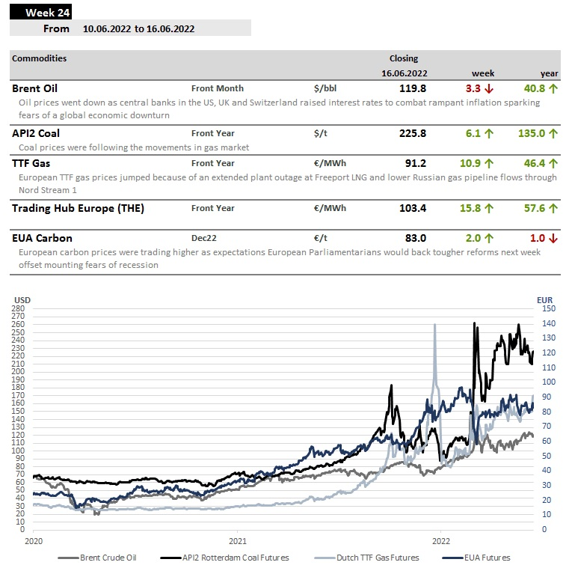
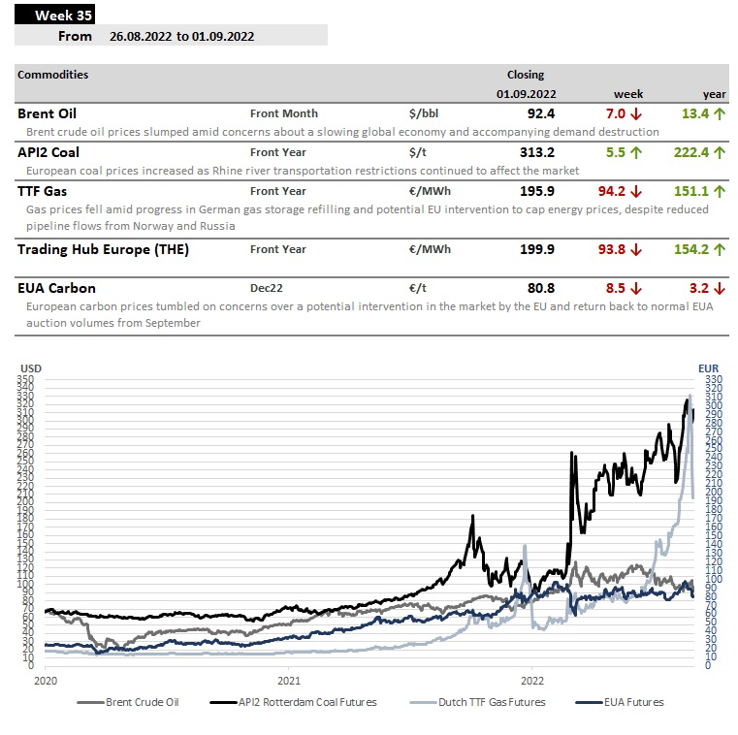
Cenu salīdzinājums: jūnijs/septembris

Slide 18
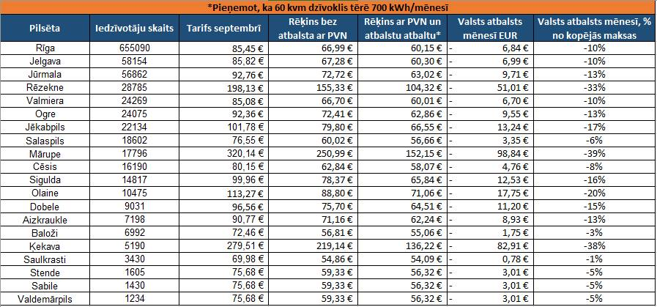
CSA izmaksas Latvijas pilsētās-NESIltināts dzīvoklis
Tā kā šobrīd tarifs ir zem 68 EUR/MWh, valsts atbalstam no pilsētām nekvalificējas Liepāja, Ventspils, Tukums, Kuldīga, Bauska, Saldus, Talsi, Krāslava, Ludza, Ikšķile, Gulbene, Madona, Limbaži, Alūksne, Preiļi, Balvi, Lielvārde, Iecava, Smiltene, Aizpute, Grobiņa, Kandava, Brocēni, Viļāni, Rūjiena, Koknese, Auce, Ilūkste, Kārsava

Slide 19
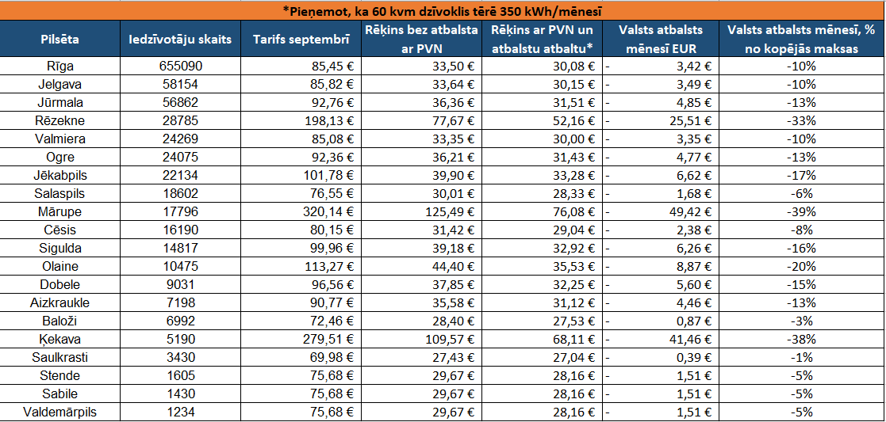
CSA izmaksas Latvijas pilsētās-siltināts dzīvoklis
Tā kā šobrīd tarifs ir zem 68 EUR/MWh, valsts atbalstam no pilsētām nekvalificējas Liepāja, Ventspils, Tukums, Kuldīga, Bauska, Saldus, Talsi, Krāslava, Ludza, Ikšķile, Gulbene, Madona, Limbaži, Alūksne, Preiļi, Balvi, Lielvārde, Iecava, Smiltene, Aizpute, Grobiņa, Kandava, Brocēni, Viļāni, Rūjiena, Koknese, Auce, Ilūkste, Kārsava

Slide 20
62 projekti atbalstīti - pārejai no gāzes uz šķeldu (vai citu atjaunojamo energoresursu) siltumapgādē
ATBALSTĪTI 62 PROJEKTI :
Kopējās investīcijas 166,7 miljoni eiro, no tā ES fondu finansējums - 45,5 miljoni eiro
29 projekti Pierīgā
13 projekti Zemgalē
13 projekti Kurzemē
4 projekti Latgalē
2 projekti Vidzemē
1 projekts Rīgā
Projektos kopējā plānotā jauda 274 MW
ATBALSTA PROGRAMMA
Projektus var uzsākt un īstenot jau kopš maija (iesniegšanas brīdis CFLA)
Aktuāli – finansējums no komercbankām vai valsts kases projektu īstenošanai
Projekti jāpabeidz līdz 31.12.2023
ES fondu SAM 4.3.1. «Veicināt energoefektivitāti un vietējo AER izmantošanu centralizētajā siltumapgādē» 3.kārta

Slide 21
61 projekts atbalstīts - pašvaldību infrastruktūras energoefektivitātes paaugstināšana (VARAM PROGRAMMA)
Rīgas reģionā, t.sk. Rīgā – 16 projekti (6 izglītības iestādes, 2 kultūras ēkas, 4 administratīvās ēkas, 4 ūdenssaimniecības tehnoloģiskie procesi),
Vidzemē – 14 projekti (3 izglītības iestādes, 2 kultūras ēkas, 5 administratīvās ēkas, 3 sociālo pakalpojumu ēkas, 1 ūdenssaimniecības tehnoloģiskais process),
Latgalē – 15 projekti (1 veselības aprūpes ēka, 8 izglītības iestādes, 1 kultūras ēka, 3 administratīvās ēkas, 1 sociālo pakalpojumu ēka, 1 ūdenssaimniecības tehnoloģiskais process),
Zemgalē – 11 projekti (2 veselības aprūpes ēkas, 2 izglītības iestādes, 2 administratīvās ēkas, 2 sociālo pakalpojumu ēkas, 3 ūdenssaimniecības tehnoloģiskie procesi),
Kurzemē – 5 projekti (1 izglītības iestāde, 4 ūdenssaimniecības tehnoloģiskie procesi).
Energoefektivitātes paaugstināšanai projektu īstenotāji varēs veikt ēku pārbūvi vai atjaunošanu, lokālās vai autonomās siltumapgādes infrastruktūras pārbūvi vai atjaunošanu, kā arī iegādāties un uzstādīt atjaunojamos energoresursus izmantojošas siltumenerģiju ražošanas iekārtas. Programmas piektajā kārtā no Eiropas Reģionālās attīstības fonda (ERAF) bija pieejami vairāk nekā 37,4 miljoni eiro
CFLA ir apstiprinājusi 61 projektu
4.2.2. specifiskais atbalsta mērķis "Atbilstoši pašvaldības integrētajām attīstības programmām sekmēt energoefektivitātes paaugstināšanu un atjaunojamo energoresursu izmantošanu pašvaldību ēkās"

Slide 22
JAUNA ATLASE PAŠVALDĪBĀM - ES fondu finansējums ēku energoefektivitātes uzlabošanai (VARAM PROGRAMMA)
CFLA izsludina atklātu ES fondu projektu atlasi pašvaldībām un to kapitālsabiedrībām pašvaldības infrastruktūras energoefektivitātes paaugstināšanai
Papildu uzsaukums projektu iesniegšanai tiek organizēts, lai izmantotu atlikušo ES fondu programmas finansējumu - 8 263 119,09 eiro.
Projektu iesniegumus CFLA pieņems līdz š.g. 30. septembrim (ieskaitot)
Projektu īstenošana būs jāpabeidz līdz 2023. gada beigām
4.2.2. (13.1.3.1.) «Atbilstoši pašvaldības integrētajām attīstības programmām sekmēt energoefektivitātes paaugstināšanu un atjaunojamo energoresursu izmantošanu pašvaldību ēkās», 5. kārtas papildu uzsaukums
Mērķis - primārās enerģijas patēriņa samazinājums, lai sekmētu energoefektivitātes paaugstināšanu un pašvaldību izdevumu samazināšanos par siltumapgādi
Uz ES fondu atbalstu var pieteikties pašvaldības vai to izveidotas iestādes, kā arī pašvaldību kapitālsabiedrības un publiski privātās kapitālsabiedrības, kurā kapitāla daļas vai balsstiesīgās akcijas pieder vismaz vienai pašvaldībai.

Slide 24
Vidēja termiņa attīstības perspektīva
Lielas jaudas atkrastes vēja parku izveide (līdz 1000 MW)
ELWIND kopprojekta īstenošana
Iespējama jauna kopprojekta īstenošana
Pašvaldību rīcības brīvība noteikt siltumapgādes nosacījumus savā teritorijā
Atbalsta programmas pārejai uz AER
Pašražošanas un pašpatēriņa pasākumi
Pašpatērētāju un energokopienu regulējuma izstrāde
līgumu un savstarpējās tirdzniecības regulējumu
Atbalsta programmas energoefektivitātei un pārejai uz AER
Sauszemes vēja parku potenciāla apgūšana
Ieguvumu mehānisms pašvaldību iedzīvotājiem
Aizsargjoslu nosacījumu atvieglošana
Ietekmes uz vidi novērtējuma nosacījumu pielāgošana
Nolietoto vēja ģeneratoru nojaukšanas kārtības noteikšana
Pāreja uz ne-emisiju tehnoloģijām siltumapgādē
Vēja parku attīstība meža zemēs
Notes:
Lielas jaudas atkrastes vēja parka izveide
2020. gada 18. septembrī tika parakstīts Saprašanās memorands kopīgam Igaunijas un Latvijas projektam enerģijas ražošanai no atjaunīgiem energoresursiem, izveidojot indikatīvo ceļa karti un nodibinot institucionālo sadarbības ietvaru Latvijas – Igaunijas atkrastes vēja parka projekta
Vēja enerģijas attīstības šķēršļu un bremzējošo faktoru mazināšana
1) ieguvumi vietējiem iedzīvotājiem, ja pašvaldība akceptē vēju parku būvniecību. Ieguvumus varētu veidot attīstītāja maksājums, kura apmērs ir piesaistīts vēja elektrostacijas apgrozījumam, kas par 80,00% tiktu ieskaitīts vietējās pašvaldības budžetā un izlietojums atbilstoši pašvaldības saistošajiem noteikumiem, konkrētiem definētiem mērķiem. Papildus šim maksājumam, atbilstošo Eiropas Savienības un klimata finansēto projektu konkursa nosacījumos varētu tikt paredzēta priekšroka projektiem, kas tiek īstenoti teritorijās, kas atrodas tuvu vēja parkiem (piemēram, energokopienu attīstībai, nepieciešamās infrastruktūras izbūvei).
2) Aizsargjoslu jautājumi – Attiecībā uz aizsargjoslām ap vēja elektrostacijām plānots ar grozījumiem Aizsargjoslu likumā pilnībā atcelt aizsargjoslas, kuras pēc būtības nav nepieciešamas, un optimistiskajā scenārijā šie grozījumi līdz pieņemšanai Saeimā nonāks šī gada laikā. Minēto aizsargjoslu atcelšana pamatojama ar tehnoloģiju attīstību, kas norāda, ka aizsargjoslu ieviešanas laikā identificētie riski, uz kuru pamata tika likumā nostiprināta drošības aizsargjosla, ir novērsti, kā rezultātā nav nepieciešami arī aprobežojumi teritorijās par vēja ģeneratoriem. Vienlaikus ieplānots atcelt normas, kas paredz aizsargjoslu apgrūtināt ar vēja parkam blakus esošos zemes īpašumus, kas būtiski paātrinās arī vēja parku ieviešanas procesu, kura sastāvā vairs neietilptu aizsargjoslas apgrūtinātās teritorijas saskaņošana ar citiem zemes īpašniekiem.
3) Ietekmes uz vidi novērtējuma nosacījumu pielāgošana pašvaldību ietekmes mazināšanai
3) Nolietoto vēja ģeneratoru nojaukšanas kārtība pēc ekspluatācijas beigām – nepieciešams noteikt, kādā kārtībā tiek nodrošināts, ka nākotnē nolietotie vēja ģeneratori tiek nojaukti un šim mērķim tiek garantēts finansējums.
Pāreja uz ne-emisiju tehnoloģiju izmantošanu centralizētajā siltumapgādē
Lai pašvaldībām dotu lielāku rīcības brīvību nodrošināt atjaunīgās siltumenerģijas pašražošanas un pašpatēriņa nosacījumus, Ekonomikas ministrija virza likumprojektu “Grozījumi Enerģētikas likumā” (VSS-307), kur tiek noteikts, ka pašvaldības, plānojot piegādājamo siltumenerģijas apjomu un nepieciešamo siltumenerģijas ražošanas jaudu, izvērtē vietējo energoresursu, koģenerācijas un triģenerācijas izmantošanas iespējas.
Atjainīgās elektroenerģijas un siltumenerģijas pašražošanas un pašpatēriņa veicināšana
Tāpat tiek noteikts, ka pašvaldība administratīvās teritorijas vai tās daļas ietvaros ir tiesīga saistošajos noteikumos noteikt siltumapgādes risinājumu veidus attiecīgās pašvaldību teritorijas daļās, tostarp noteikt pienākumu pieslēgties centrālajai siltumapgādes sistēmai, kur tas ir ekonomiski un tehniski pamatoti, vai izmantot citu atjaunīgo energoresursu vai bezemisiju siltumapgādes tehnoloģijas avotu.

Slide 26
Modernizācijas fonds
AER siltumapgādē veicināšana
Mazas jaudas ne-emisiju tehnoloģiju uzstādīšana centralizētajā siltumapgādē (saules kolektori, lielas jaudas siltumsūkņi kombinācijā ar saules paneļiem un/vai enerģijas akumulācijas tehnoloģijām)
AER tehnoloģiju uzstādīšana daudzdzīvokļu dzīvojamās ēkās
AER tehnoloģiju uzstādīšana daudzdzīvokļu dzīvojamās ēkās ēku renovācijas procesu ietvaros
Elektroenerģijas infrastruktūras pielāgošana
Elektroenerģijas infrastruktūras izveide vai pielāgošana elektrouzlādes iekārtu izvietošanai.

Slide 27
LATVENERGO ATTĪSTĪBAS STRATĒĢIJA
Latvenergo attīstība
pamats klimatneitrālai
Latvijas konkurētspējai un izaugsmei
Latvenergo attīstības stratēģijas pamatvirzieni:
Kāpināt ģenerējošās jaudas
Virzība uz pilnīgu AER ģenerāciju
Aktīvāka dalība eksporta tirgos

Slide 28
PALDIES!

Slide 29
Testa slaids

